Slide 1
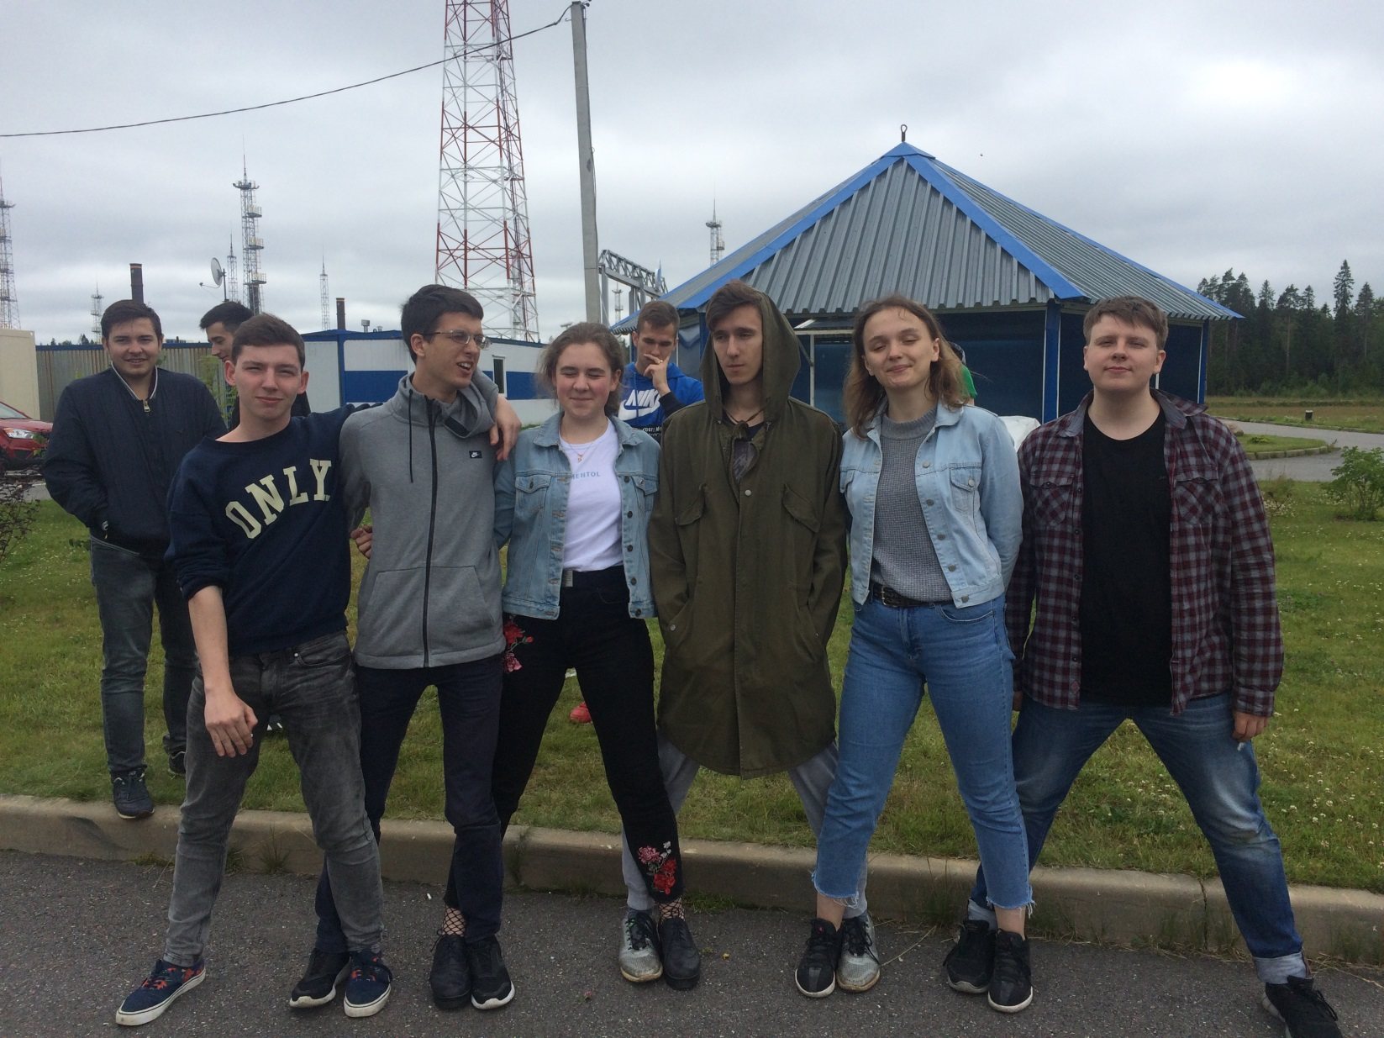
Ну го поиграем)

Slide 2
Горный | 10 | 20 | 30 | 40 | 50
История | 10 | 20 | 30 | 40 | 50
Физика | 10 | 20 | 30 | 40 | 50
Рандом | 10 | 20 | 30 | 40 | 50
Таинственная картина | 10 | 20 | 30 | 40 | 50
Космос | 10 | 20 | 30 | 40 | 50

Slide 3
Горный 10
В каком году был основан Горный университет?

Slide 4
В 1773

Slide 5
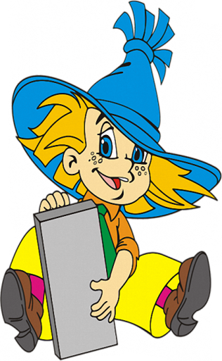
Горный 20
Кто основал Горный?

Slide 6
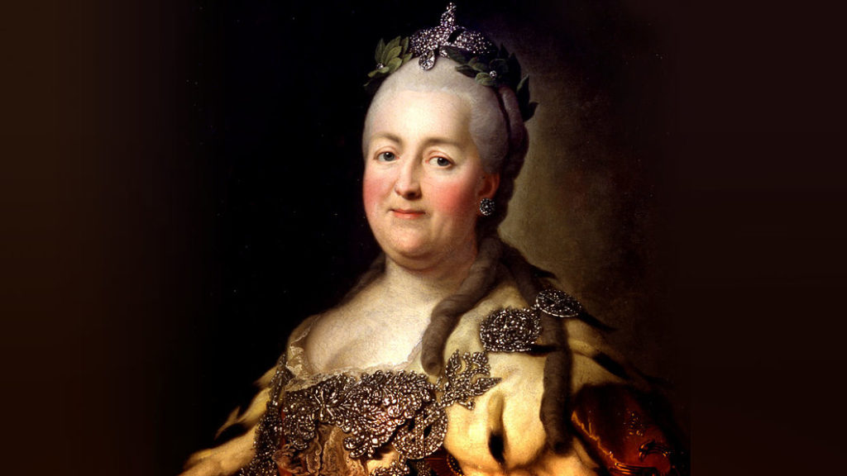
Екатерина 2

Slide 7
Горный 30
Назовите ФИО декана электромеханического факультета

Slide 8
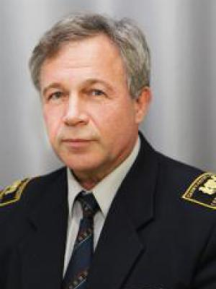
Максаров Вячеслав Викторович

Slide 9
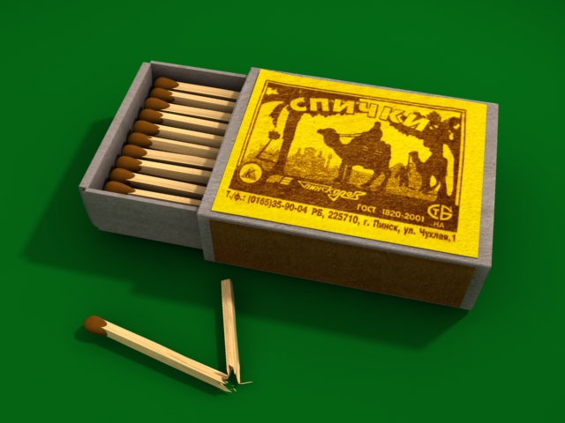
Горный 40
Кто умер на паре в Горном?

Slide 10
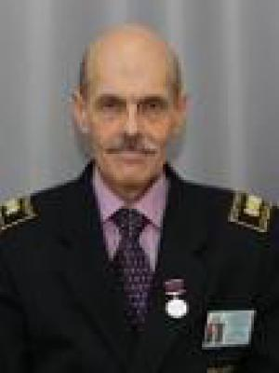
Коган Вадим Ефимович

Slide 11

Горный 50
Назовите знаменитого политика, который закончил Горный (не Путин)

Slide 12
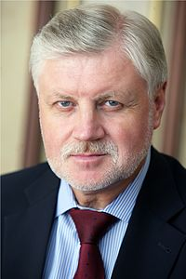
Миронов Сергей Михайлович

Slide 13


ТК 10
Что изображено на картинке?

Slide 14
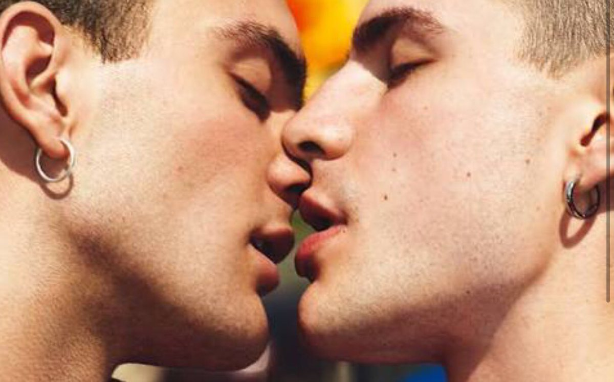
Свободное общество

Slide 15

ТК 20
Что изображено на картинке?

Slide 16
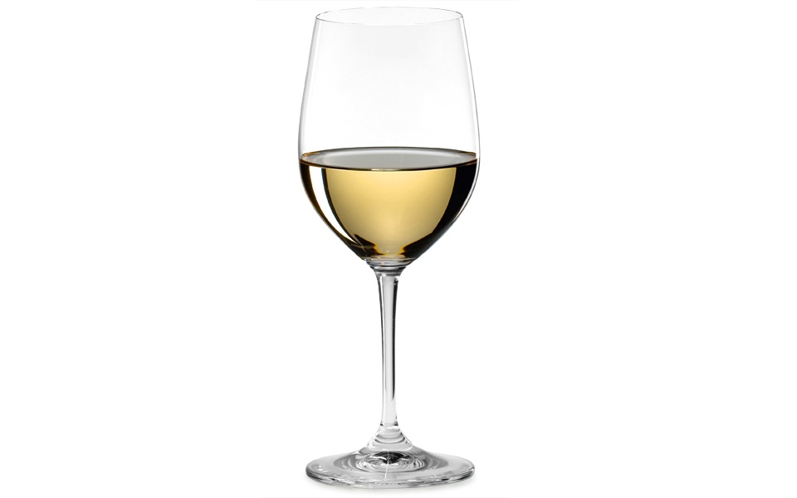
Бокал

Slide 17

ТК 30
Что изображено на картинке?

Slide 18
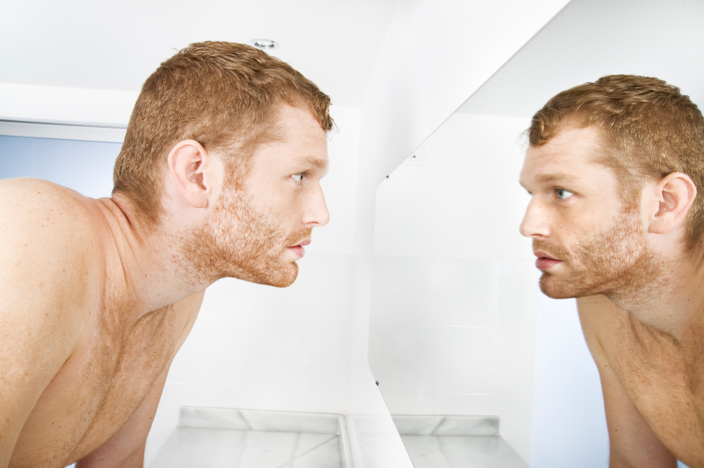
Мужик смотрит в зеркало

Slide 19
ТК 40
Что изображено на картинке?

Slide 20
Педики целуются

Slide 21

ТК 50
Что изображено на картинке?

Slide 22
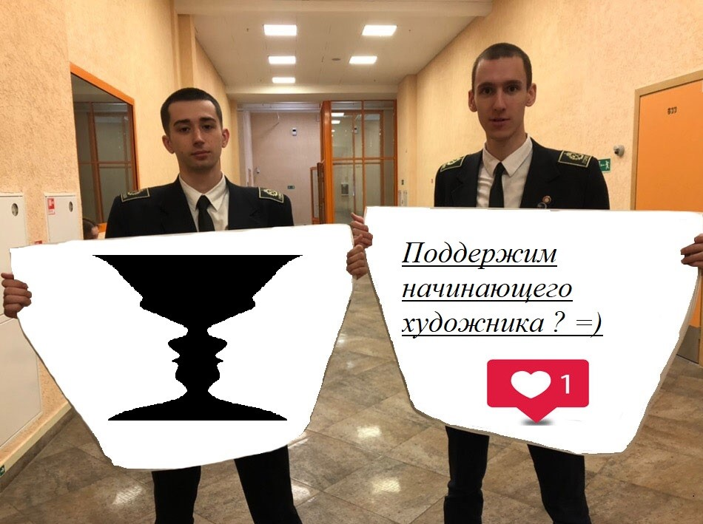
Картина

Slide 23
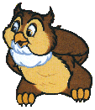
Физика 10
За что Эйнштейн получил Нобелевскую премию?

Slide 24
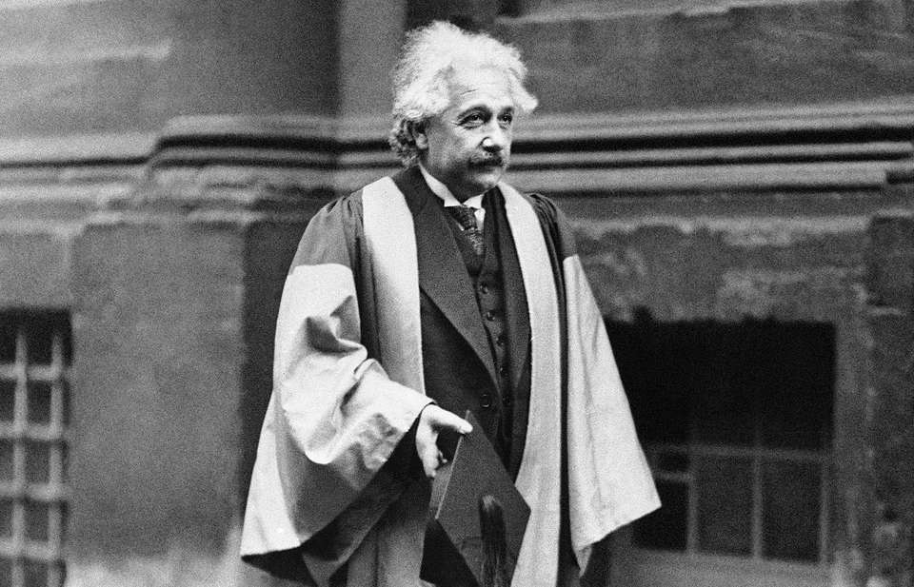
Нобелевская премия Эйнштейна за теорию фотоэффекта

Slide 25
Физика 20
Кто такой кот Шредингера?

Slide 26
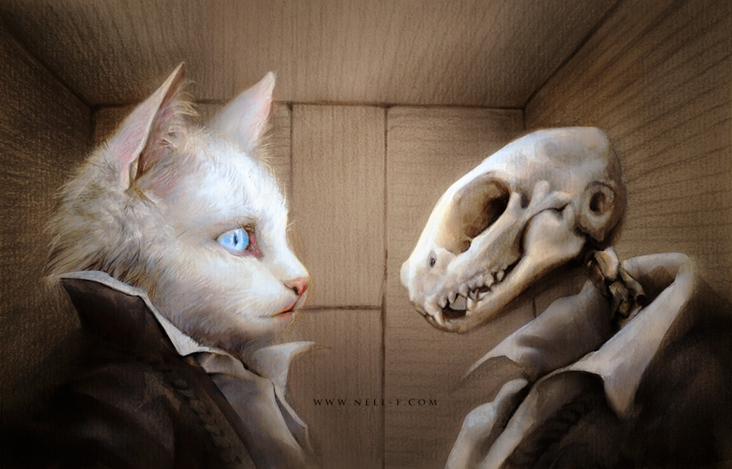

Slide 27
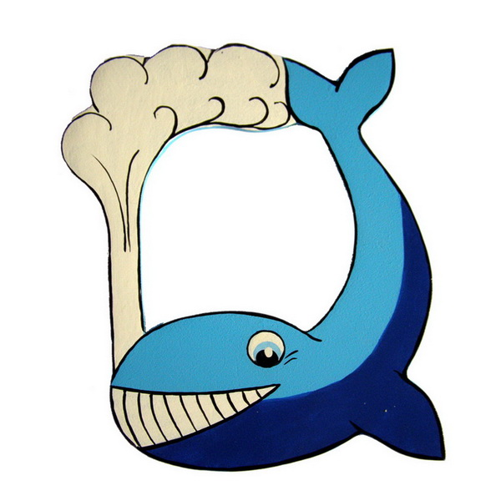
Физика 30
Где учился Прошкин?

Slide 28
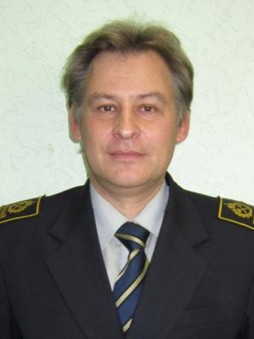
Закончил в 1986 году физический факультет Ленинградского государственного университета по специальности физика твердого тела.

Slide 29
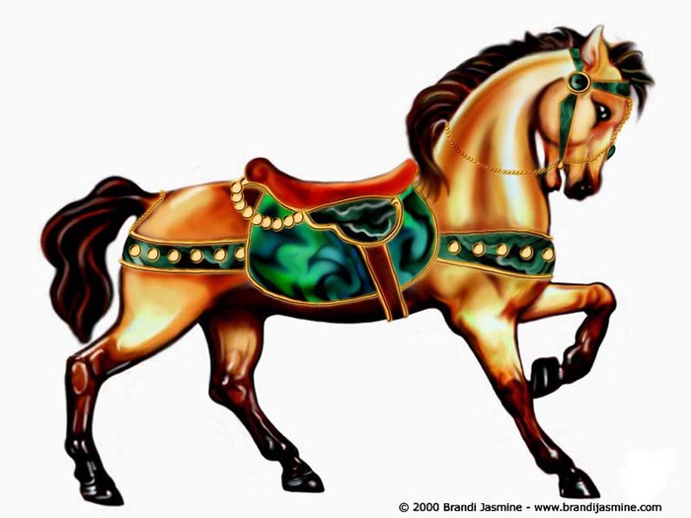
Физика 40
У кого из физиков дома была труда с пивом? ПИВОПРОВОД

Slide 30
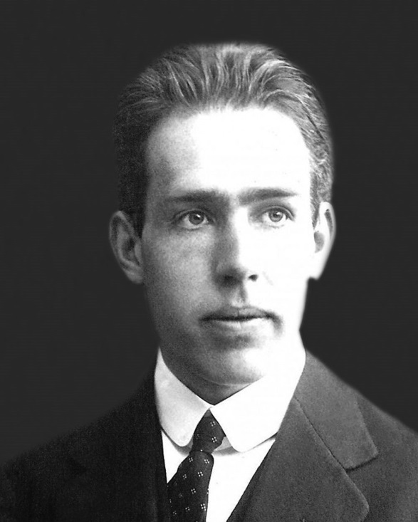
Нильс Бор

Slide 31
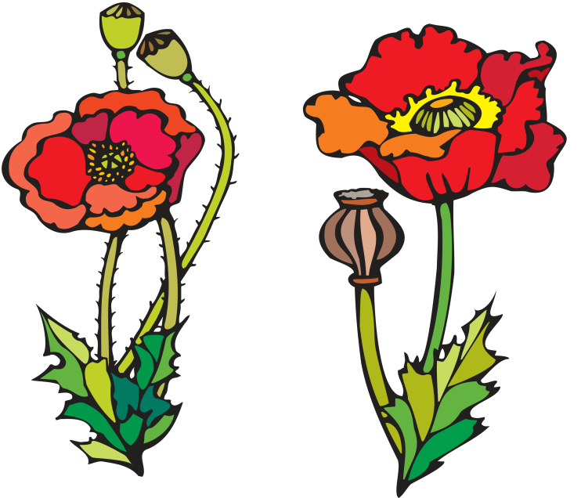
Физика 50
Чему равна гравитационная постоянная?

Slide 32
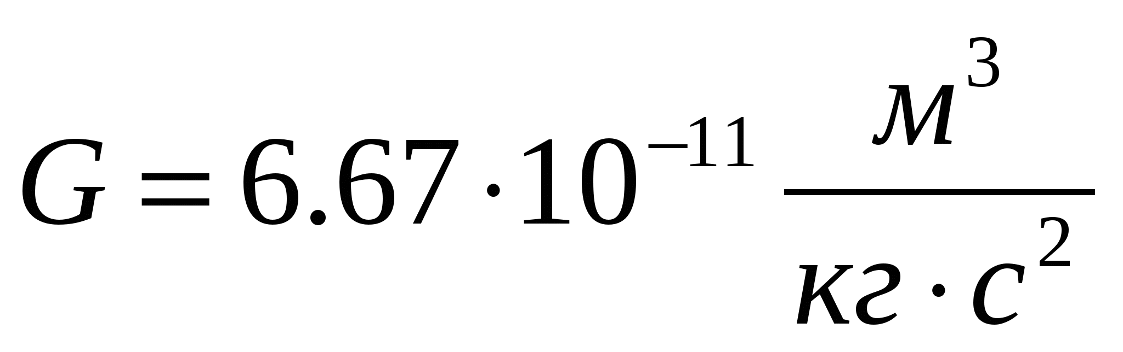

Slide 33

История 10
Назовите дату начала и окончаний второй мировой войны

Slide 34
1 сентября 1939 г.
2 сентября 1945 г.

Slide 35

История 20
В каком году образовалась РУСЬ?

Slide 36
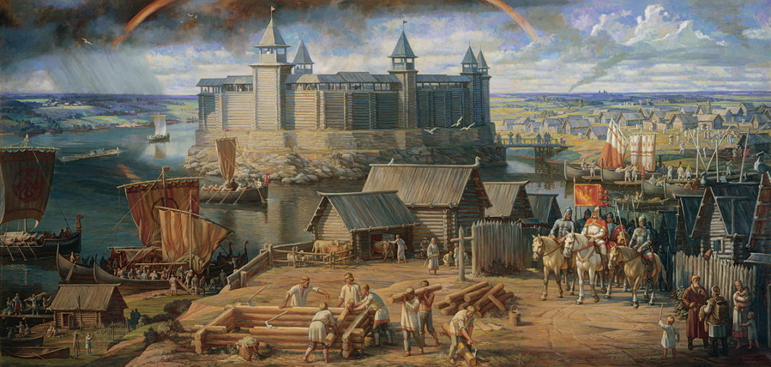
В 862 г.

Slide 37
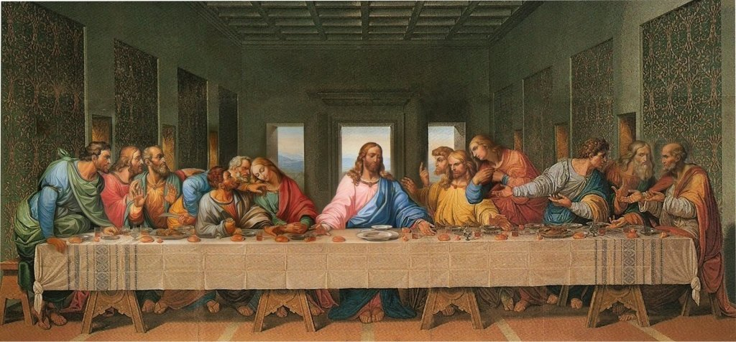
История 30
Кто написал эту картину?

Slide 38
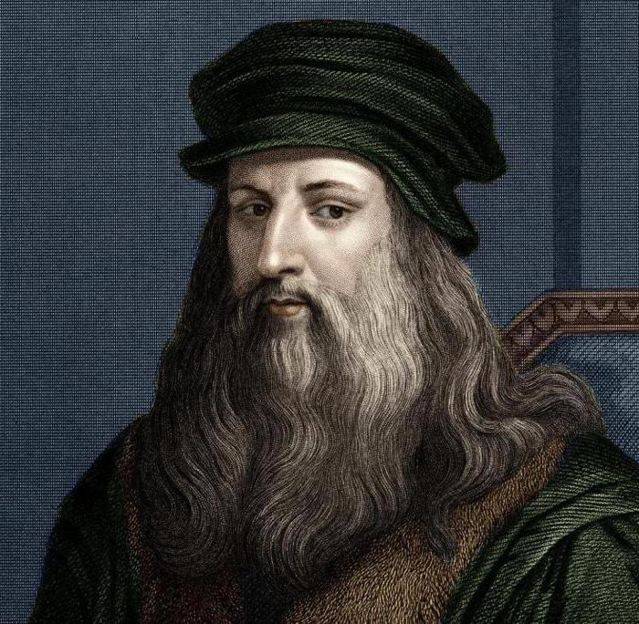

Slide 39
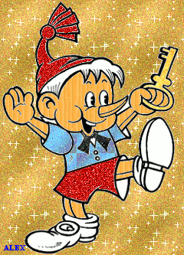
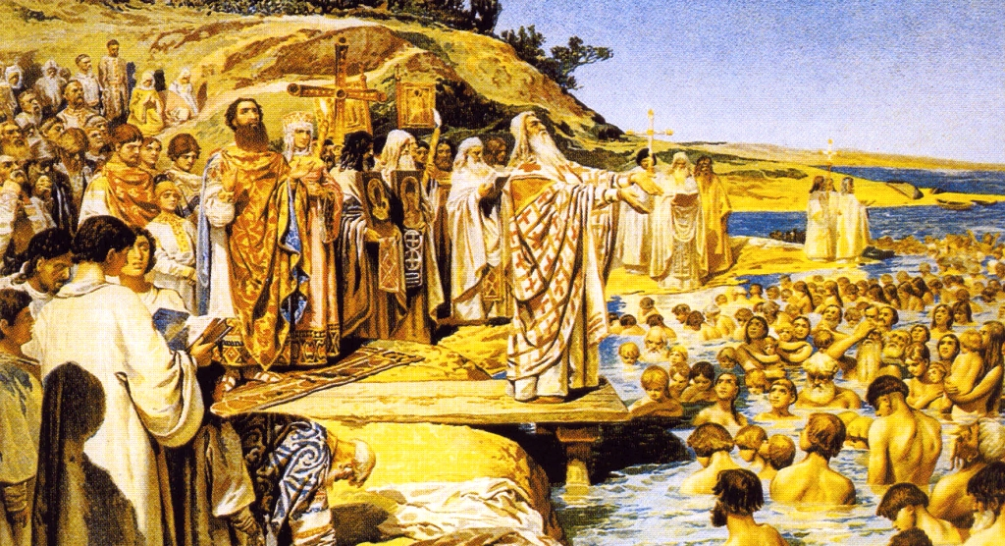
История 40
Когда Русь приняла крещение ?

Slide 40
В 988

Slide 41

История 50
Первый мэр
Санкт-Петербурга

Slide 42
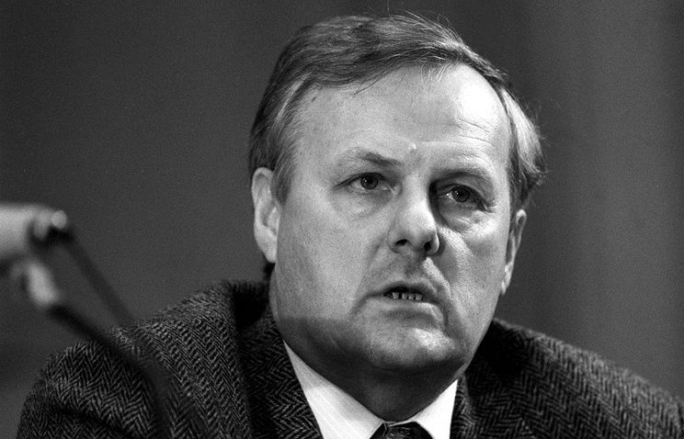

Slide 43
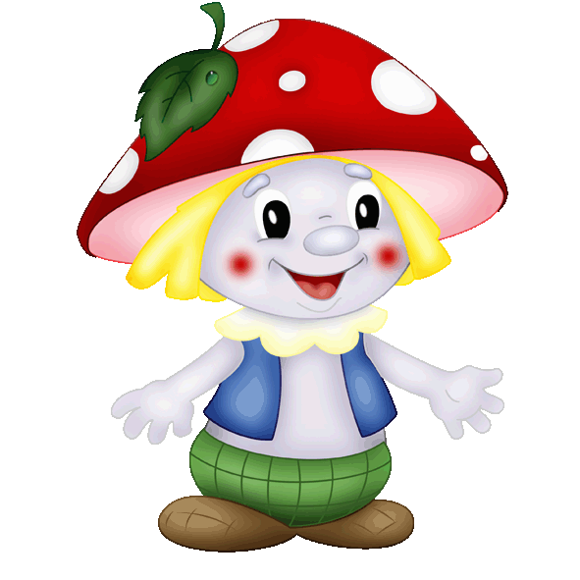
10
Столица
Бразилии?

Slide 44
Бразилиа

Slide 45
20
Сколько в России проживает человек?

Slide 46
146 793 744 чел. (2019 г.)

Slide 47
30
Какой уровень английского у Никиты Русских?

Slide 48
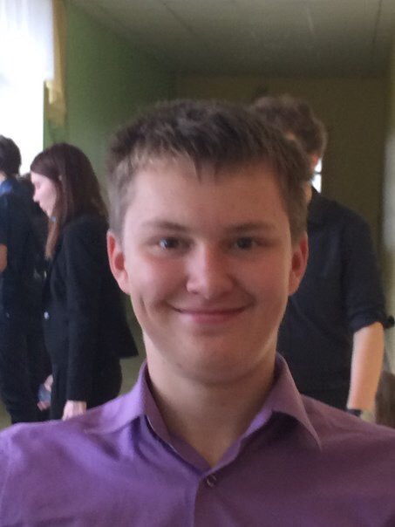
А2

Slide 49
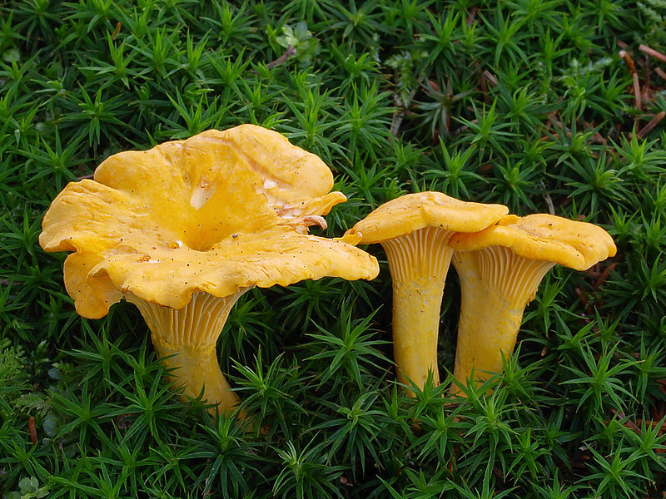
40
Какой гриб носит название лесного зверя?
Ответ:
лисичка

Slide 50
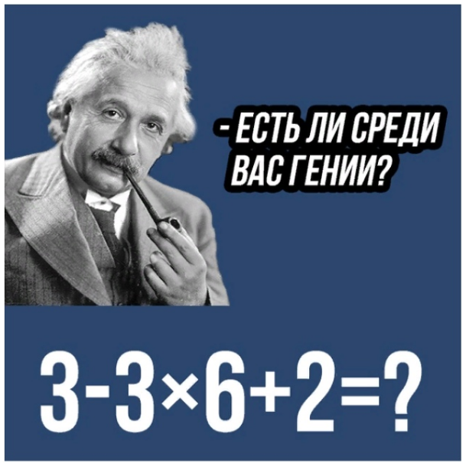
50

Slide 51
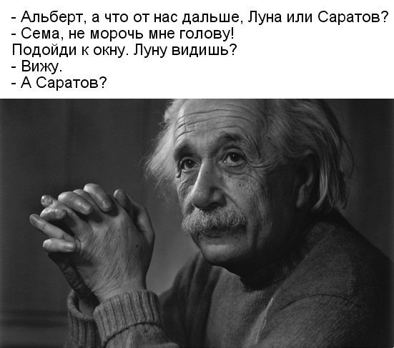
-13

Slide 52
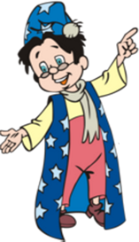
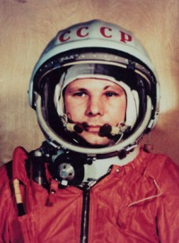
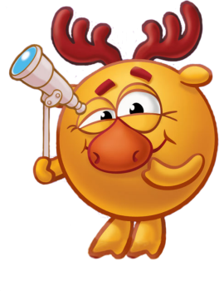
космос 10
Кто был первым в мире космонавтом?
Ответ:
Юрий Гагарин

Slide 53
космос 20
Первая женщина космонавт и кто первый наступил на луну?

Slide 54
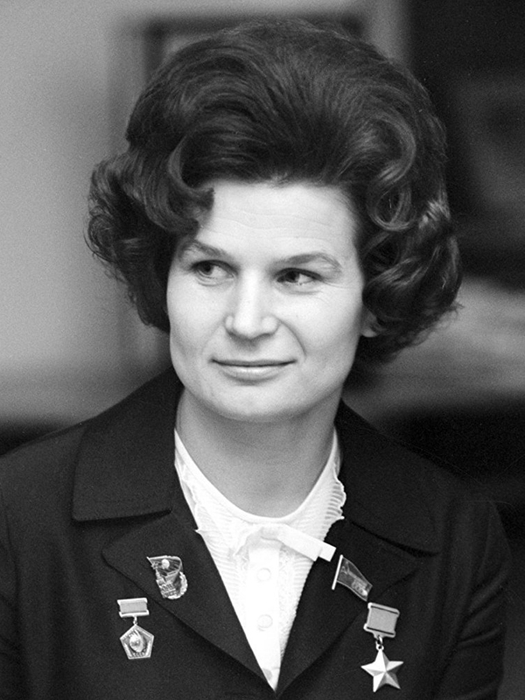
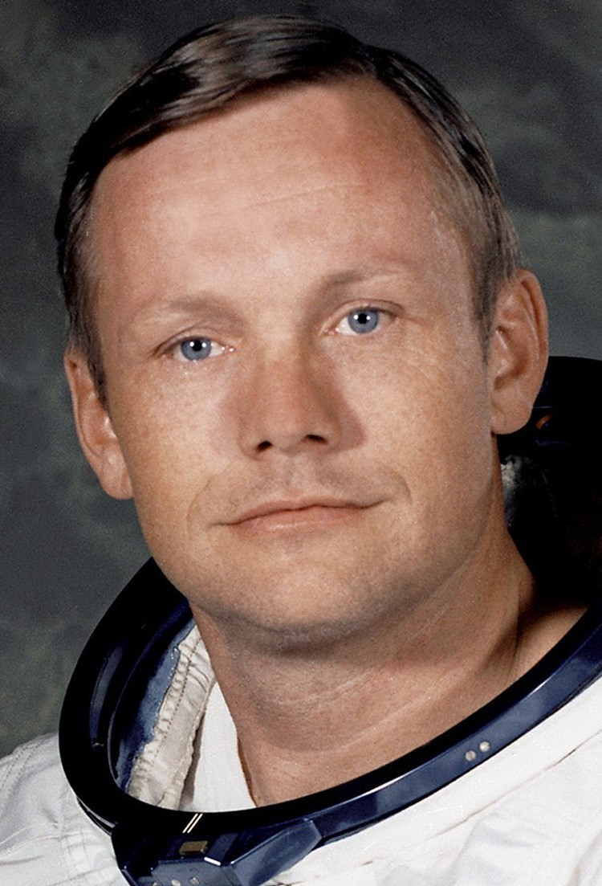

Slide 55
космос 30
Первый человек, который вышел в открытый космос

Slide 56
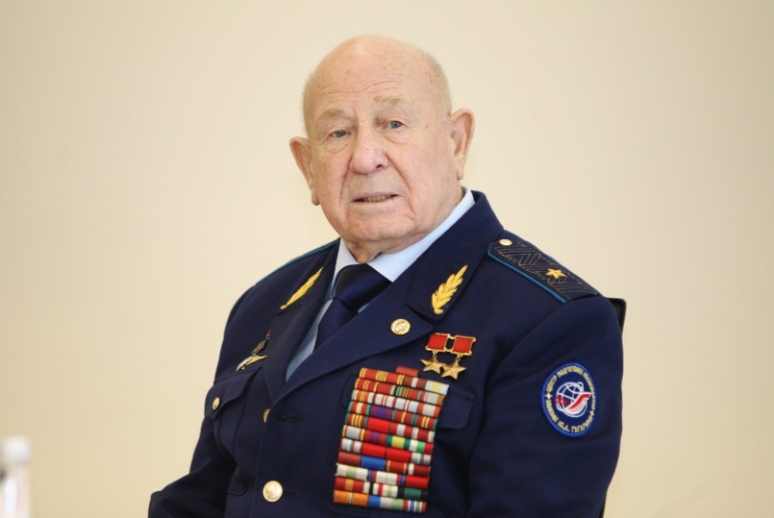
Алексей
Леонов

Slide 57

космос 40
Назови самую близкую звезду к Земле.
Ответ:
солнце

Slide 58
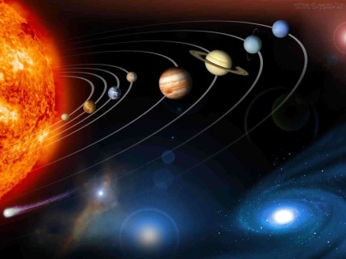
космос 50
Сколько планет в солнечной системе?
Ответ :
8 планет
(Меркурий, Венера, Земля, Марс, Юпитер, Сатурн, Уран, Нептун)

Slide 59
Молодцы!

